Slide 1
Итоги апробации механизмов использования независимой оценки квалификации для промежуточной и государственной итоговой аттестации студентов
ТУЛУНСКИЙ АГРАРНЫЙ ТЕХНИКУМ
Механизация сельского хозяйства
Арциховская А.А.

Slide 2
«Тулунский аграрный техникум»
- региональная площадка по апробации механизмов использования независимой оценки квалификации для промежуточной и государственной итоговой аттестации студентов.
распоряжение МО ИО №235-мр от 13.04.2018

Slide 3
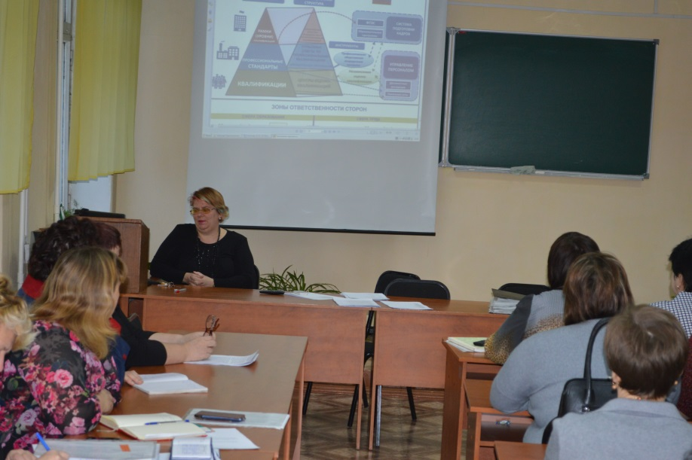
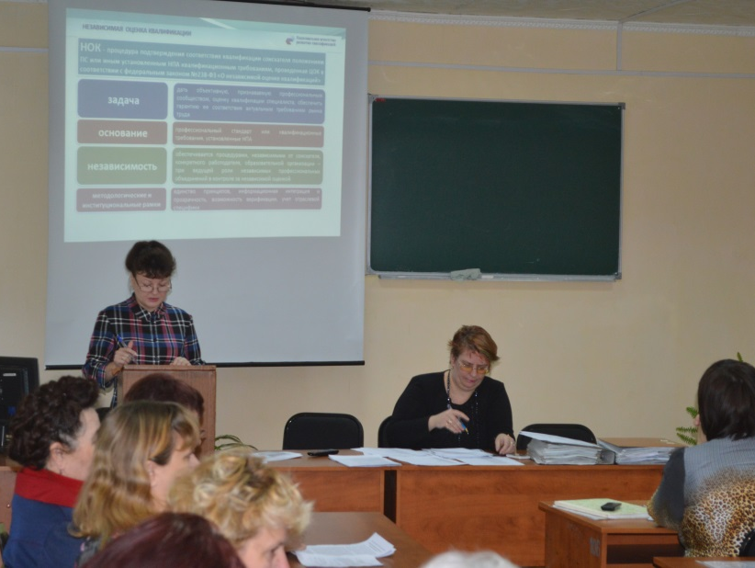
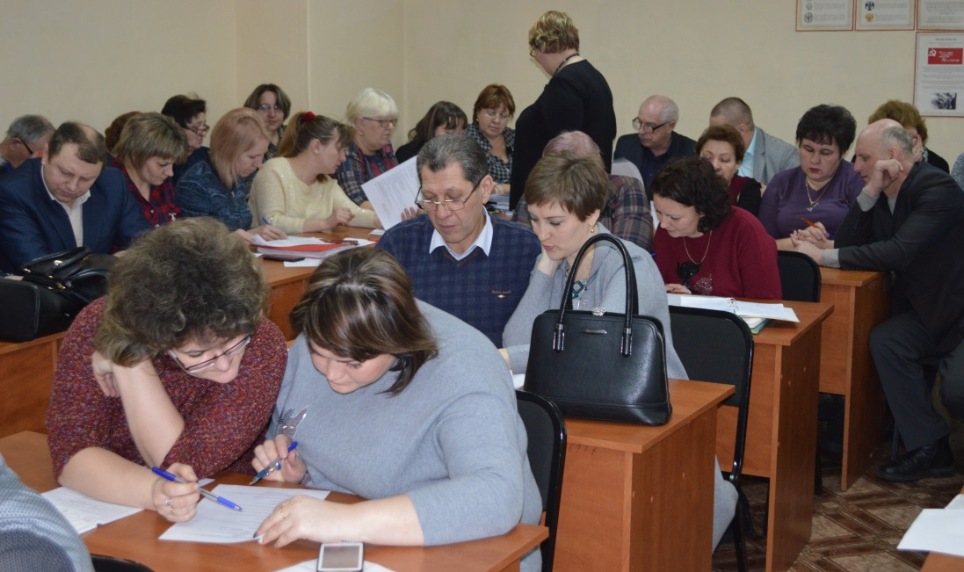
Методический семинар для педагогических работников «Система независимой оценки квалификаций, как вектор развития профессионального образования»

Slide 4
Профессиональный стандарт
«Техник – механик в сельском хозяйстве»
(утв. приказом Минтруда РФ от 15.02.17. №178н)
Техник - механик в сельском хозяйстве
(5 уровень)
Техник в сельском хозяйстве
(4 уровень)
Анализ соответствия между требованиями данного ПС и ФГОС СПО по специальности 35.02.07 «Механизация сельского хозяйства»

Slide 5
Обучение экспертов
«Программа подготовки экспертов центров оценки квалификаций и экзаменационных центров» организованное НАРК
Аттестация экспертов
6 человек, аттестованы советом по профессиональным квалификациям агропромышленного комплекса в качестве экспертов НОК, в т. ч. 3 человека в соответствии с ПС «Техник – механик в сельском хозяйстве»
Взаимодействие с ЦОК "АПК Эксперт-Персонал"
1.Соглашение о сотрудничестве центром оценки квалификаций "АПК Эксперт-Персонал",
2.Приказ №07-од от 2.04.18. «О создании ЭЦ на базе Тулунского аграрного техникума»
3.Положение об экзаменационном центре

Slide 6
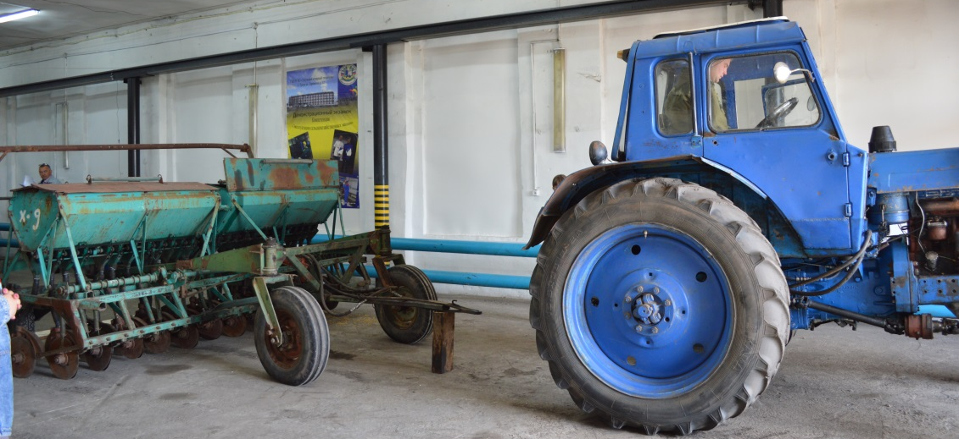
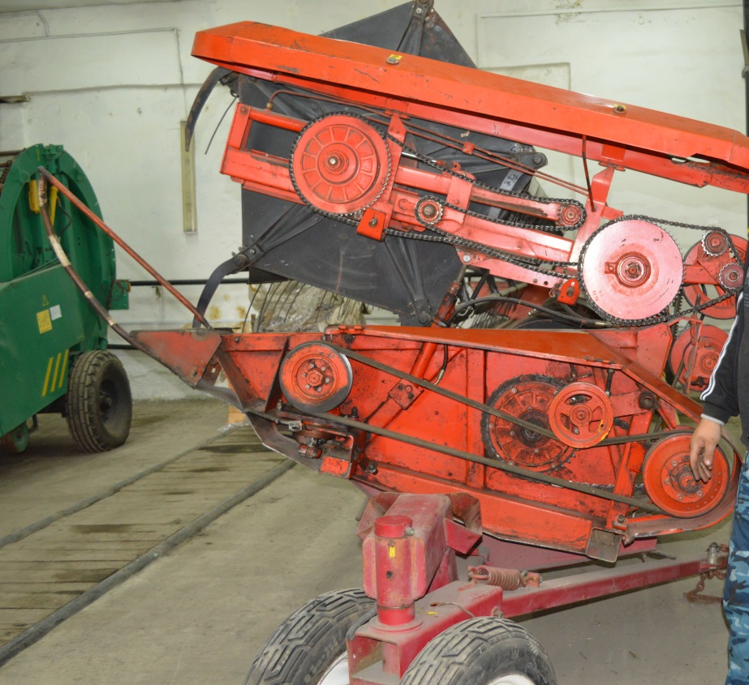
Подготовка техники, оборудования, помещений.

Slide 7
ВЫПУСКНИКИ СДАВАВШИЕ НОК

Slide 8
РЕЗУЛЬТАТЫ ТЕОРЕТИЧЕСКОГО ЭТАПА

Slide 9
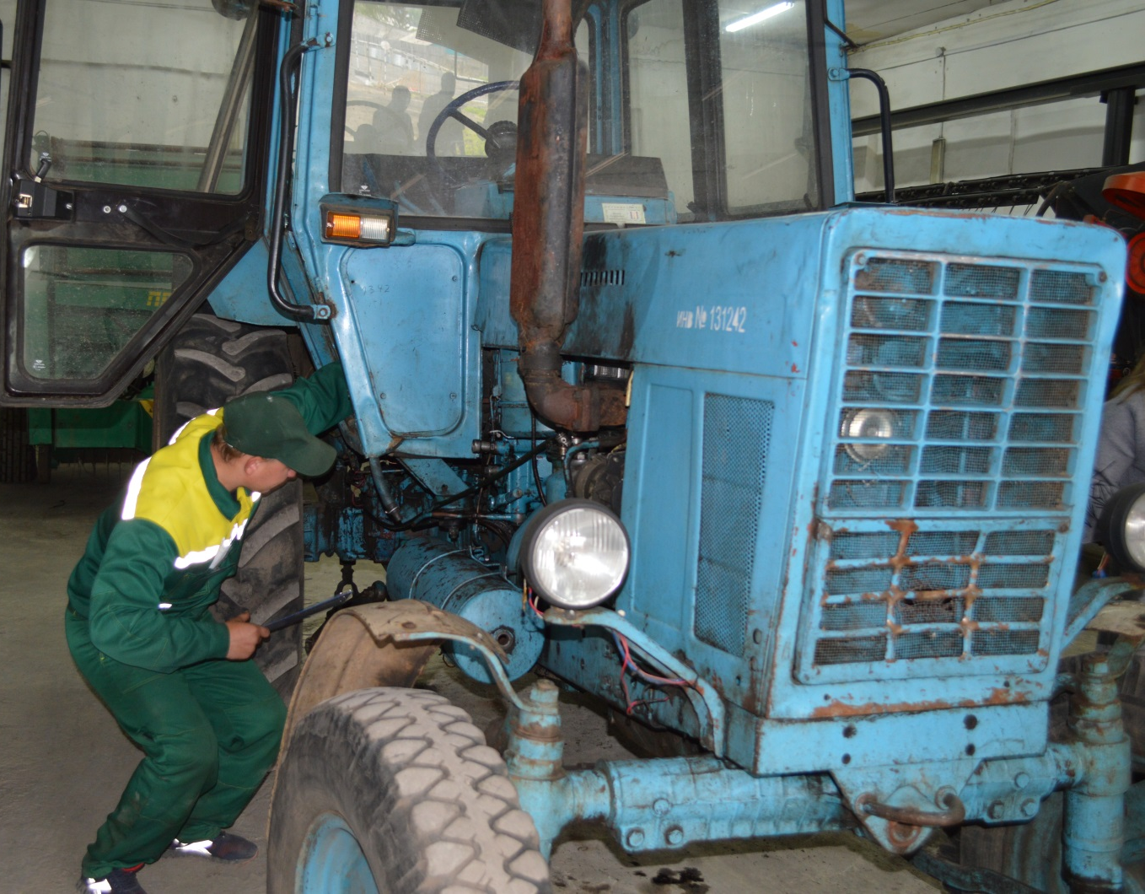
Задания 4 уровня
Проверка обслуживания аккумуляторных батарей трактора / ежесменное техническое обслуживание (ЕТО) трактора

Slide 10
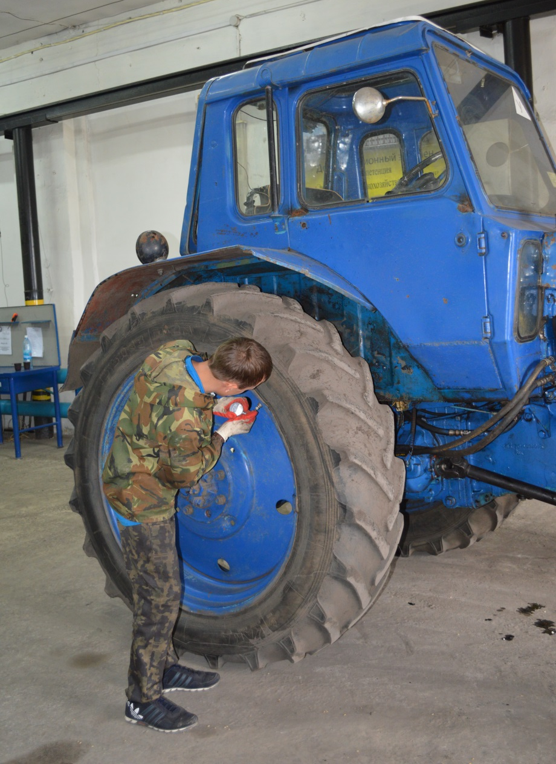
Задания 4 уровня
Диагностика неисправностей в шинах трактора / центрального (стояночного) тормоза трактора. Заполните дефектную ведомость.

Slide 11
Задания 4 уровня
Комплектование навесного машинно-тракторного агрегата и корпусного плуга / сеялки с дисковым сошником, его проверка, регулировка и настройка.
Найдите ошибки в оформлении акта обкатки изделия/ в оформлении акта приемки серийного образца изделия для проведения испытания (обкатки). Внесите в акт корректные формулировки.

Slide 12
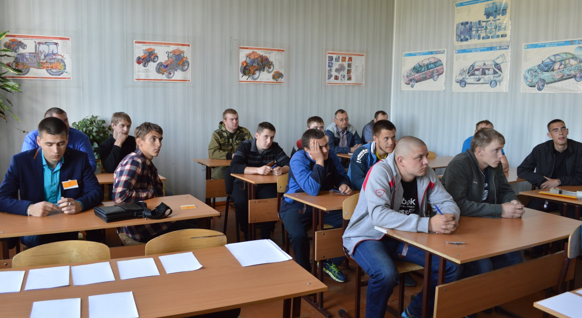
Задания 5 уровня
Произвести расчёт состава агрегата для основной обработки почвы (для вспашки почвы, для сплошной культивации почвы, для сгребания сена в валки) Произвести расчёт агрегата, выбрать рабочую передачу и расчищать сменную техническую производительность. Начертить схему способа движения.

Slide 13
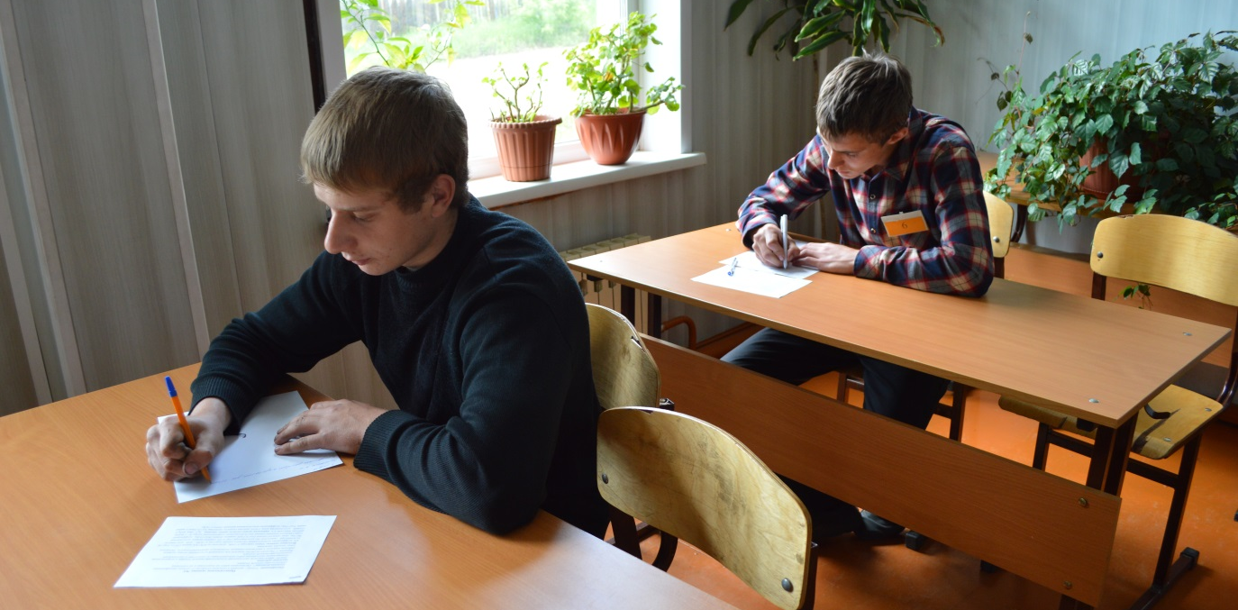
Задания 5 уровня
Определить численность основных производственных рабочих для каждой операции на участке ТО и ТР по исходным данным
На основании исходных данных определить:
Общий пробег автомобилей
Периодичность технического обслуживания
Количество технических обслуживаний (ТО1, ТО2, ЕО, СО)

Slide 14
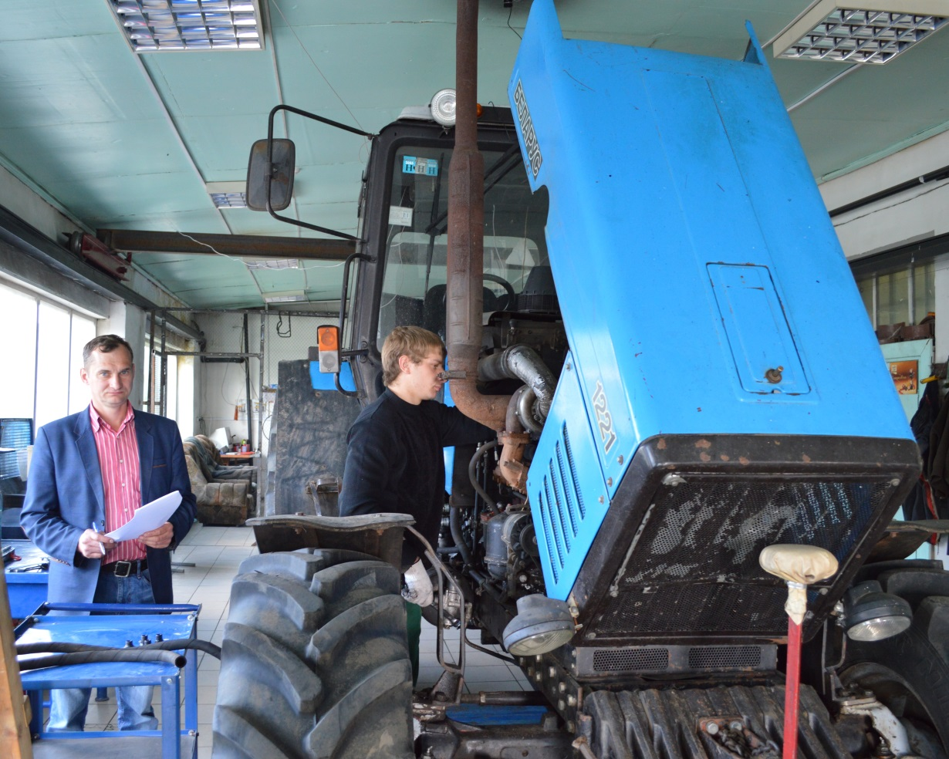
Задания 5 уровня
Произвести диагностирование, выявить неисправности и выполнить ремонт сельскохозяйственной машины с последующей обкаткой.

Slide 15
Выводы и предложения:
1. Использовать практическую часть профессионального экзамена как форму ГИА для выпускников специальности.
2. Тестирование как форма оценки не вписывается в концепцию демонстрационного экзамена. Мы планируем исключить его из процедуры ГИА
3. Мы рассматриваем вопрос о введении государственного экзамена в форме НОК в программу ГИА в 2019
4.Самой большой проблемой организации ГИА в форме НОК является то, что это платная процедура
5. Сроки проведения экзамена в 2019 – март.
6. Активизация работы по популяризации процедуры НОК на рынке труда.
7.Тулунский аграрный техникум готов организовать независимую оценку квалификаций по данному направлению для выпускников других ПОО или соискателей с опытом работы.

